Slide 1
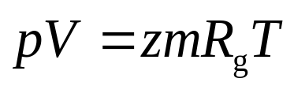
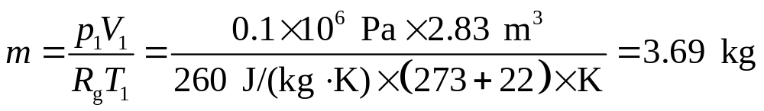
A422143
生产液氧时，要求将气体压缩到100 atm，–90℃，若氧初态是0.1 MPa，22 ℃，初始体积是2.83 m³，被压缩并冷却到上述条件。问压缩后的体积应是多少？
解
压缩过程氧气质量不变，可由初态求其质量
初态时压力较低，可作理想气体处理：
终态时压力较高，采用通用压缩因子图计算。
查得氧气

Slide 2
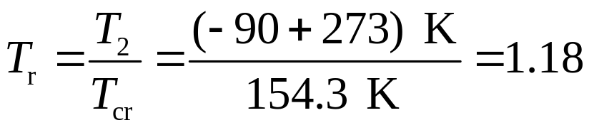
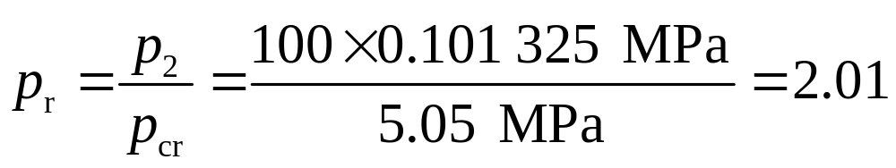
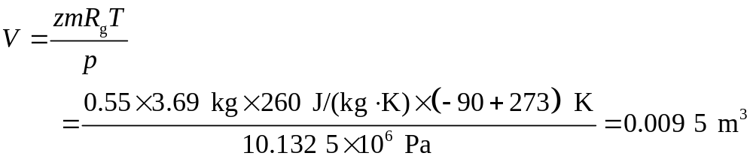
查压缩因子图得
z = 0.55
返回

Slide 3
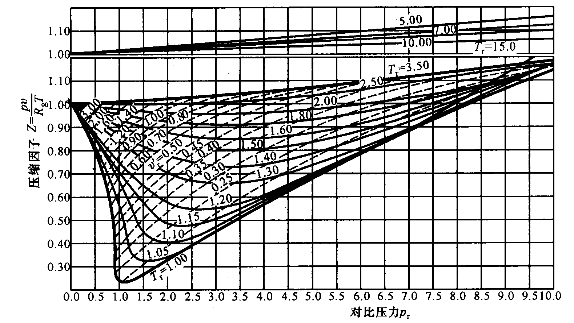
.
0.55

